Slide 1
Faktory KPP
Regionální ekonomie a politika II
Prof. RNDr. Milan Viturka, CSc.

Slide 12
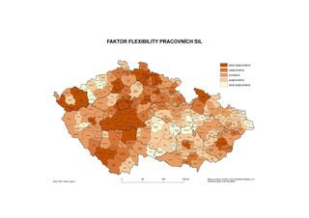

Slide 30
